Slide 1

Работа с Google Ads API
на языке R (rgoogleads)
Авторизация и иерархия аккаунтов
Алексей Селезнёв

Slide 2
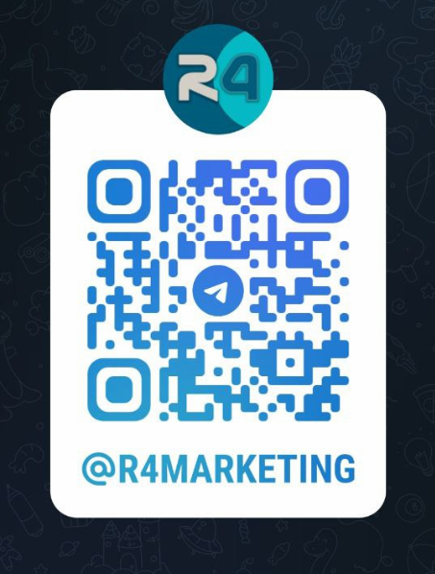
Мой telegram канал

Slide 3
Варианты авторизации в пакете rgoogleads
Авторизация с параметрами по умолчанию (предназначена для ознакомления с функционалом пакета)
Авторизация с использованием собственных учётных данных:
токен разработчика
OAuth клиент

Slide 4
Создание собственных учётных данных
Создайте управляющий аккаунт Google Ads
Запросите токен разработчика Google Ads
Создайте и настройте проект в Google Cloud:
Создайте проект
Создайте окно авторизации
Создайте OAuth клиент, и сохраните его данные в json файл
Активируйте Google Ads API

Slide 5
Настройка конфигурации авторизации
gads_auth_configure() – позволяет настроить конфигурацию авторизации
app – принимает объект httr::oauth_app(), описывающий данные Oauth клиента
path – позволяет указать путь к скачанному с Google Cloud json файлу с данными Oauth клиента
developer_token – токен разработчика Google Ads

Slide 6
Ограничение использования учётных данных
При первом использовании OAuth клиент из проекта Google Cloud с токеном разработчика, идентификатор клиента привязывается к токену разработчика и не может использоваться с другим токеном разработчика. Другими словами:
Токен разработчика можно использовать с несколькими идентификаторами клиентов.
Однако идентификатор Oauth клиента можно использовать только с одним токеном разработчика.

Slide 7
Переменные среды
GADS_EMAIL – почта google аккаунта, через которую вы работаете в Google Ads
GADS_LOGIN_CUSTOMER_ID – идентификатор корневого управляющего аккаунта
GADS_CUSTOMER_ID – идентификатор рекламного аккаунта
GADS_DEVELOPER_TOKEN – ваш токен разработчика Google Ads

Slide 8
Опции пакета rgoogleads
gads_set_customer_id() – установка идентификатора клиентского аккаунта
gads_set_login_customer_id() – установка идентификатора управляющего аккаунта верхнего уровня

Slide 9
Иерархия аккаунтов
gads_get_accessible_customers()– Получить список аккаунтов верхнего уровня
gads_get_account_hierarchy() – Получить всю иерархию аккаунтов, по указанному управляющему аккаунту

Slide 10
СПАСИБО ЗА ВНИМАНИЕ

